Slide 1
Муниципальное бюджетное дошкольное образовательное учреждений «Детский сад комбинированного вида №15 “Родничок”» Великоустюгский муниципальный район. ТЕМА: ДИДАКТИЧЕСКОЕ ПОСОБИЕ «СВЕТОФОРИК» ПО ФОРМИРОВАНИЮ ОСНОВ БЕЗОПАСНОГО ПОВЕДЕНИЯ ДЕТЕЙ ДОШКОЛЬНОГО ВОЗРАСТА НА УЛИЦАХ ГОРОДА
Подготовили:
Корчажинская Светлана
Валентиновна , воспитатель;
Копосова Ольга
Станиславововна, воспитатель.

Slide 2
АКТУАЛЬНОСТЬ
Игровые пособия являются главным атрибутом обучения, развития и воспитания детей. Они помогают организовывать игровую ситуацию по требованиям ФГОС ДО. Поэтому особое место в построении развивающей предметно-пространственной образовательной среды в ДОУ отводится наглядно-игровым пособиям , дидактическим играм и игрушкам.
Изучив проблему ознакомления детей с правилами дорожного движения, мы решили разнообразить содержательность и вариативность предметно – пространственной среды по безопасности дорожного движения. Исходя из психологических особенностей дошкольников, для поддержания интереса и качественного усвоения программного материала разработали и изготовили дидактическое пособие
«Светофорик»
Основная мысль создания пособия «Светофорик»- это обогащение центра «ПДД» дидактическим пособием, которое стимулирует познавательную активность детей. Пособие выступает как демонстрационный материал, а также используется для создания игровой мотивации и решения проблемных ситуаций.
Новизна
Уникальность данного пособия состоит в том, что оно многофункционально: выступает как демонстрационный материал, а также используется для создания игровой мотивации и решения проблемных ситуаций. Помогает ребенку знакомиться с правилами дорожного движения в интересной для него – игровой форме.
Обеспечение безопасности движения становится важной государственной задачей и с помощью этого пособия мы заблаговременно и правильно готовим самых маленьких наших пешеходов- детей!

Slide 3
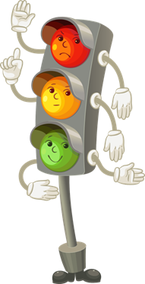
Цель пособия:
Создание эффективных условий для организации
работы по формированию основ безопасного
поведения детей дошкольного возраста на
улицах города.
Задачи
актуализировать знания детей о правилах
дорожного движения:
развивать мышление с помощью дидактических
игр и игровых заданий.
- воспитывать навыки личной безопасности, чувство самосохранения, чувство ответственности.

Slide 4
ДИДАКТИЧЕСКОЕ ПОСОБИЕ «СВЕТОФОРИК» ПОМОГАЕТ РЕАЛИЗОВАТЬ ПРИНЦИПЫ ФГОС
насыщенность – наличие игровых вспомогательных материалов для игровой активности детей
вариативность – наличие разнообразных материалов, игр, и оборудования, их периодическая сменяемость и появление новых предметов
трансформируемость – возможность изменения элементов, смены дидактического материала в зависимости от образовательной задачи
безопасность - сертифицированность материалов, соответствие их гигиеническим требованиям.
доступность –
свободный доступ всех детей к играм и материалам

Slide 5
ОЖИДАЕМЫЙ РЕЗУЛЬТАТ
осознанное отношение к вопросам личной безопасности и безопасности окружающих
проявление дисциплинированности, выдержки, самостоятельности в соблюдении правил поведения
знание правил безопасного поведения на улицах города.
способность действовать в экстремальных ситуациях в соответствии с усвоенными правилами на дороге;
представления о возможных негативных последствиях для других людей своими неосторожными действиями.

Slide 6
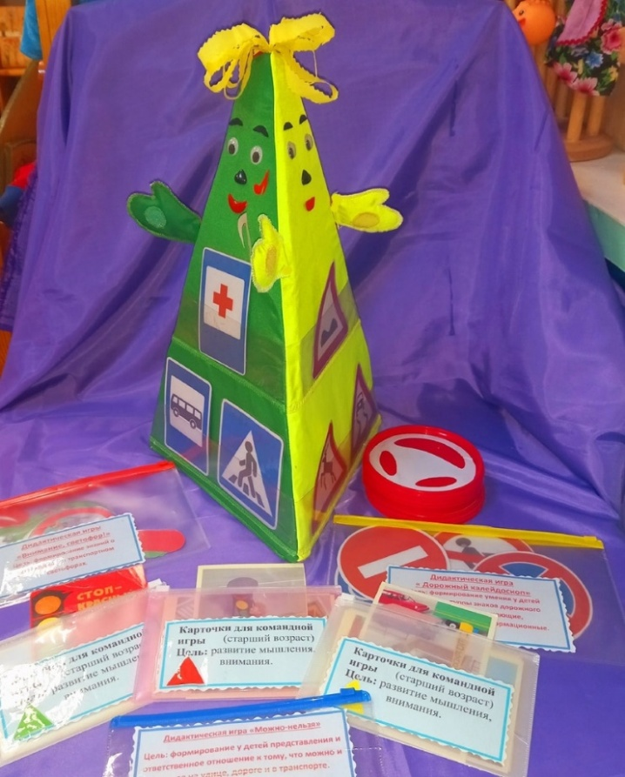
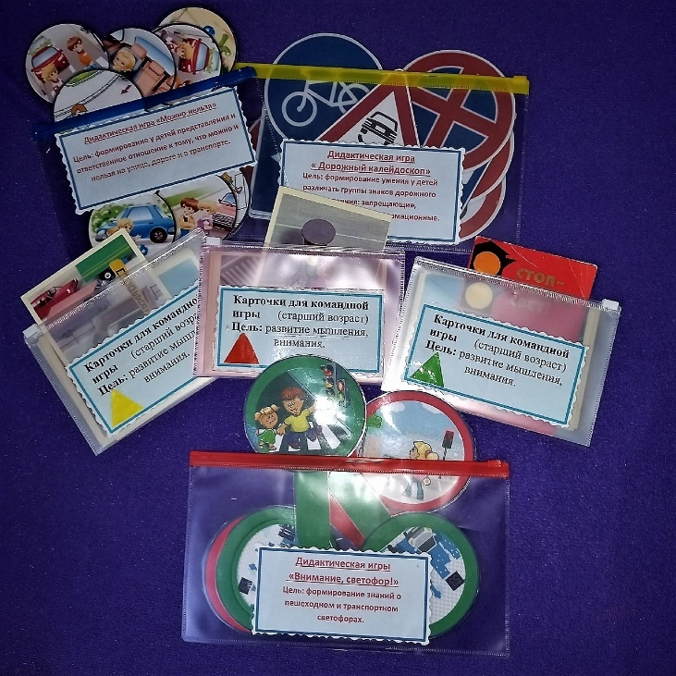
АЛГОРИТМ ИЗГОТОВЛЕНИЯ ПОСОБИЯ 1 Проведена диагностика знаний воспитанников. Диагностика детей дошкольного возраста показала, у большинства детей средней группы не сформировано сознательное и ответственное отношение к личной безопасности и безопасности окружающих. 2. Проведено анкетирование родителей, которое показало, что родители у детей в данном возрасте не уделяют должного внимания проблеме безопасного поведения на дороге. 3. Подобрали иллюстративный и игровой материал по знакомству с правилами движения, разработали конспекты. 4. Большое внимание уделили дизайнерскому оформлению пособия, чтоб оно привлекало внимание ребенка, заинтересовало его, и вызвало положительный эмоциональный отклик.

Slide 7
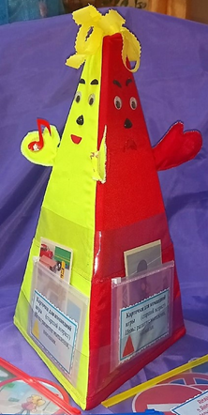
ОПИСАНИЕ ДИДАКТИЧЕСКОГО ПОСОБИЯ.
Игрушка выполнена в виде пирамиды, имеет 3 треугольные грани.
Основные грани: красная , зелёная, желтая.
Вспомогательная грань-основание синего цвета с застёжкой «молния».
Игрушка заполнена синтепоном , который легко, с помощью молнии, вынимается и игрушку можно обрабатывать.
У каждой стороны есть: глаза, брови, нос, рот, руки с прикрепленными липами.
На основных гранях имеются по два прозрачных кармана.
В верхушку «Светофорика» вставлен музыкальный механизм, который при нажатии издаёт звук.
К пособию прилагаются дидактические игры (все картинки ламинированы и находятся в пластиковых прозрачных конвертах) и оборудование (рули, выполненные из пластиковых крышек)

Slide 8
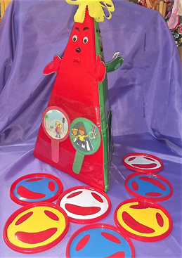
ИСПОЛЬЗОВАНИЕ ПОСОБИЯ «СВЕТОФОРИК»
I. Дидактическая игры «Внимание, светофор!»
.(для детей 4-6 лет)
Количество игроков не ограничено
Цель: формирование знаний о пешеходном и транспортном светофорах.
К пособию прилагаются картинки (изображение пешеходов на зеленом и
красном фоне,
изображение автомобиля на красном и зеленом фоне, рули для детей
изображающих машины)
Правила игры: Водящий выбирается по считалке.
Дети делятся на две команды, с помощью картинок с изображением пешехода
и автомобиля.
На зеленую грань, в нижний кармашек водящий вставляет две картинки:
на зеленом фоне пешеход и на красном автомобиль. В этом случае дети,
которые изображают пешеходов ходят, а которые изображают автомобили
- стоят.
Если ведущий на красную грань дидактического пособия в кармашек выставляет
картинку: на красном фоне-пешеход, а на зеленом – автомобиль, дети,
изображающие автомобили, бегают и ходят, а изображающие пешеходов
стоят и так далее.
Если ведущий поворачивает к игрокам жёлтую грань, то дети, изображающие и пешеходов и автомобили-стоят и хлопают в ладоши.
Если кто то ошибается, то выходит из игры. Побеждает та команда, в составе которой остаётся больше игроков.

Slide 9
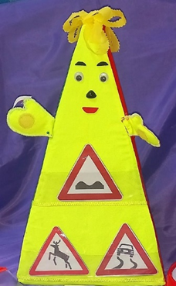
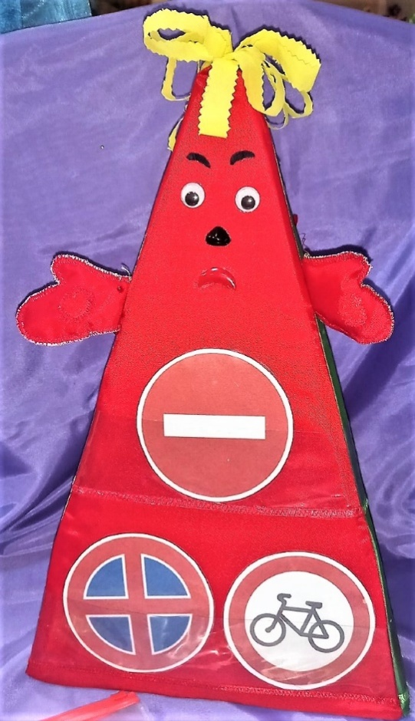
II. Дидактическая игра « Дорожный калейдоскоп» (для детей 4-6 лет)
Количество игроков: 2-3 ребенка.
Цель: формирование умения у детей различать группы знаков дорожного движения: запрещающие, предупреждающие, информационные.
Оборудование: карточки с изображением знаков по ПДД, пособие «Светофорик»
Ход: ребенку предлагается по очереди выбирать знаки дорожного движения
(предварительно перевернутые). На красную грань в кармашек помещаются запрещающие знаки, на зеленую грань - информационные, на желтую-предупреждающие. Побеждает тот игрок, который без ошибки расположит все знаки правильно.

Slide 10
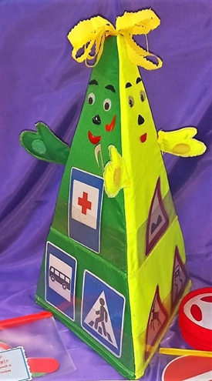
III. Дидактическая игра «Можно-нельзя»
(для детей 5-7 лет)
Количество игроков: 2-6 ребенка.
Цель: формирование у детей представления и ответственное отношение к тому, что можно и нельзя на улице, дороге и в транспорте.
Оборудование: карточки с правильным и неправильным
поведением детей (ситуациями) на дороге, на улице и в
транспорте.
Ход: раздаются по 4 карточки с ситуациями каждому ребенку.
Дети раскладывают их перед собой. Дети рассматривают свои карточки и по очереди помещают их в соответствии с ситуацией
на определённую грань «Светофорика»: если так можно поступать-зеленая грань, нельзя- красная, если не знают на желтую, в этом случае раздаётся сигнал «смех» и ребенок пропускает ход. Дополнительный ход даётся тому игроку, который правильно распределит эту карточку.
Выигрывает тот, кто первым поместит карточки с ситуациями на грани «Светофорика» и расскажет, почему он их туда поместил .

Slide 11
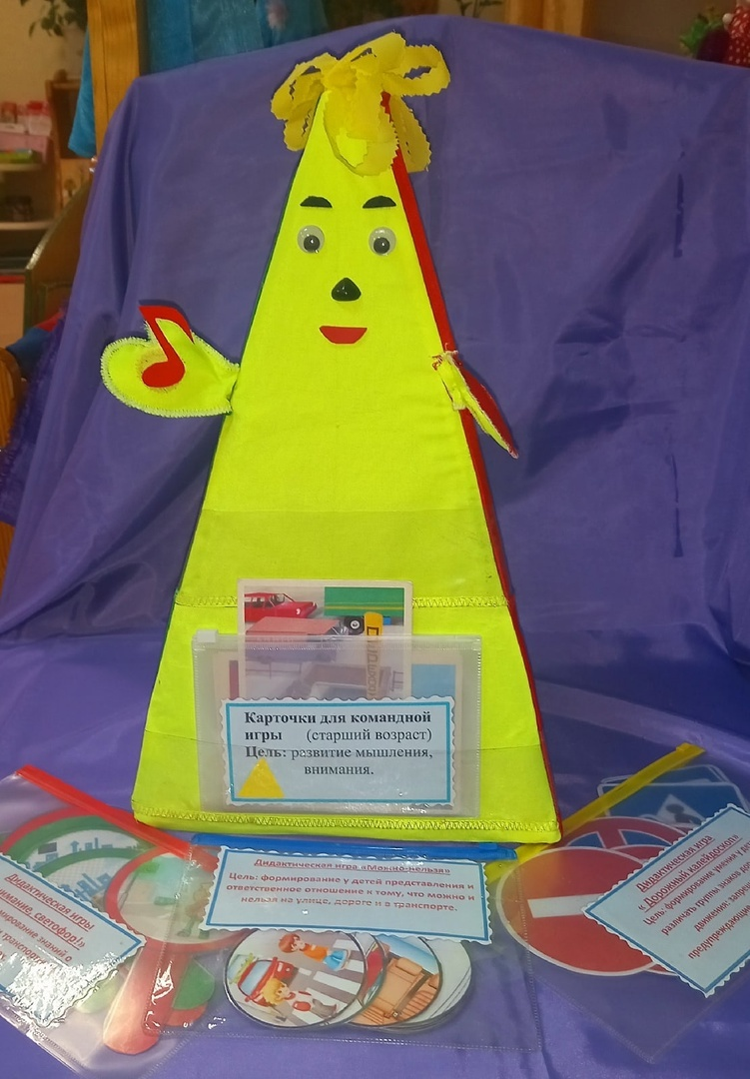
Это пособие можно использовать и в старшем дошкольном возрасте.
IV. « Викторина безопасности»
(Командная игра, старший возраст)
Цель: развитие мышления, внимания.
Оборудование: пособие «Светофорик», задания в конверте по ПДД
Ход: дети делятся на 3 команды (красная, желтая, зелёная).
Для каждой команды, в карманы вкладываются специальные задания по правилам дорожного движения.
Если ответ на задания не правильный раздаётся звуковой сигнал и ход переходит другой команде. Побеждает та команда, которая выполнит большинство заданий правильно!
Это пособие можно усовершенствовать и использовать по любому направлению безопасности дошкольников.

Slide 12
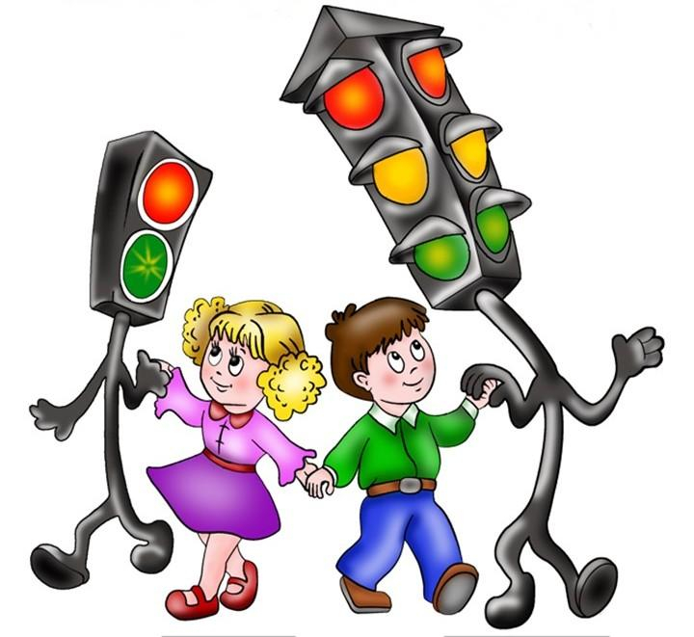
Данное пособие было использовано на занятиях, в индивидуальной , подгрупповой, а так же cамостоятельной работе детей. Наравне с другими задачами, с помощью «Светофорика», мы повысили познавательную и эмоциональную активность детей, старались дать социальный опыт.

Slide 13
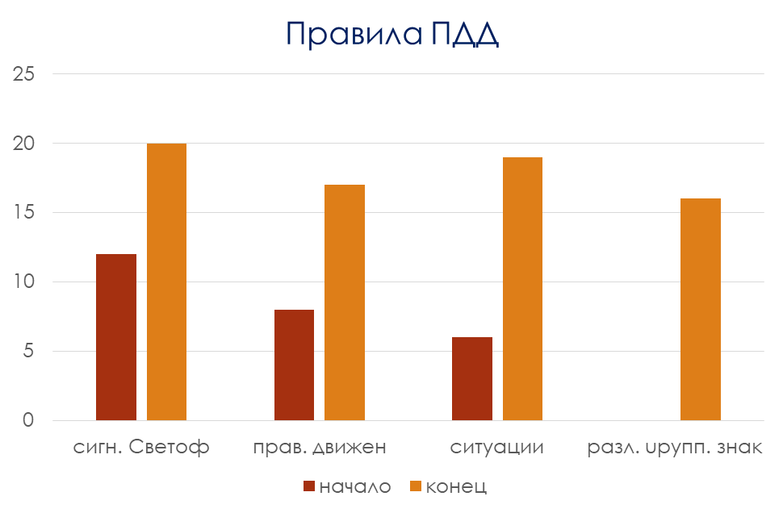
Результативность
По диаграмме видно, что в результате использования практического пособия «Светофорик» у детей прослеживается положительная динамика. Они стали лучше знать названия и обозначение дорожных знаков, сигнала светофора. Они стали разбираться в различных проблемных ситуациях, связанных с правилами дорожного движения.
Мы считаем , что данное пособие является действенным и эффективным и его можно использовать и в разных группах детского сада, а так же в работе с родителями.

Slide 14
Литература: - Радуга. Примерная основная образовательная программа дошкольного образования / [C. Г. Якобсон, Т. И. Гризик, Т. Н. Доронова и др.; науч. рук. Е. В. Соловьёва]. — 2-е изд., перераб. — М. : Просвещение, 2016. - Саулина Т.Ф. Знакомим дошкольников с правилами дорожного движения:Для занятий с детьми 3 – 7 лет – М.: МОЗАИКА – СМИНТЕЗ 2014. – 112 с.: цв. вкл. - Хабибуллина Е. Я. Дорожная азбука в детском саду , Санкт- Петербург ДЕТСТВО-ПРЕСС. 2020.

Slide 15
СПАСИБО ЗА ВНИМАНИЕ!

